Slide 1
Classes de complexidade Análise de Complexidade de Algoritmos
Jesse Silva

Slide 2
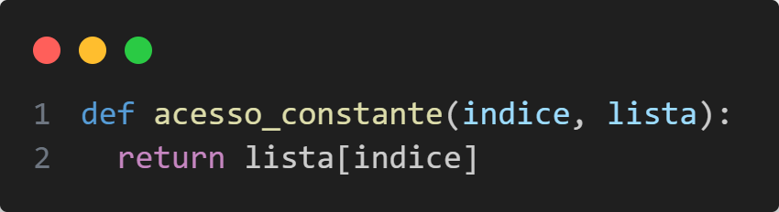
O(1)
O(1): Tempo constante. O número de operações não depende do tamanho da entrada (n). Este é o melhor cenário, onde a velocidade do algoritmo permanece constante independentemente do tamanho da entrada. Um exemplo é acessar um único elemento em uma matriz pelo seu índice.

Slide 3
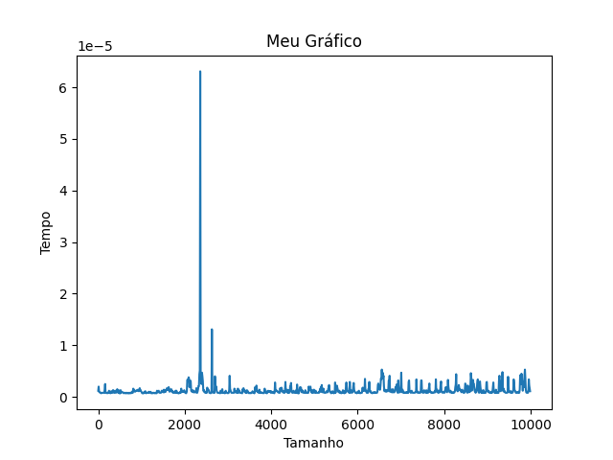
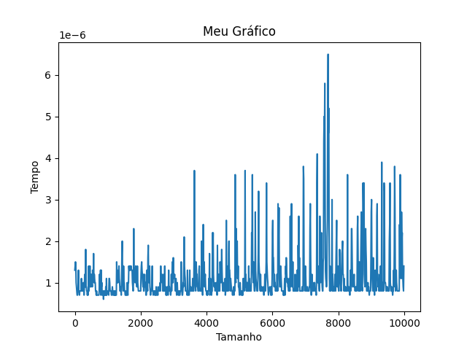
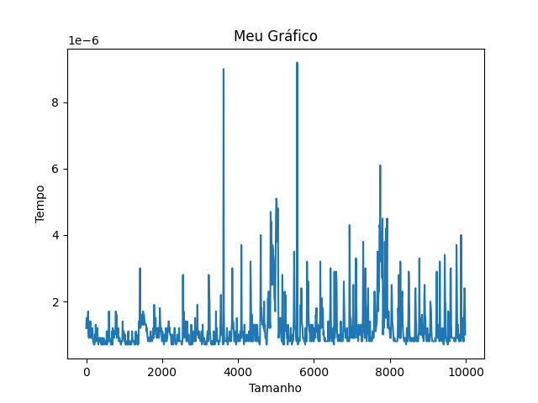
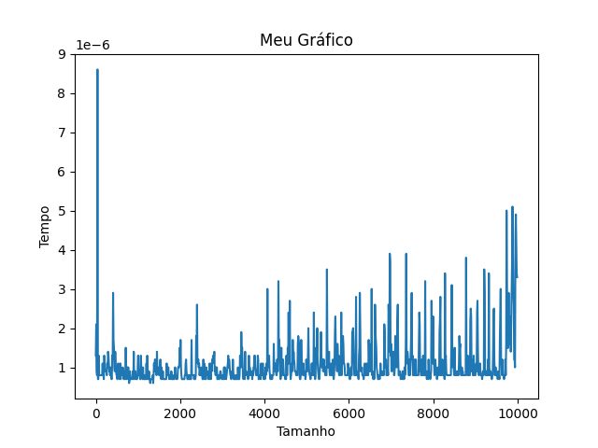
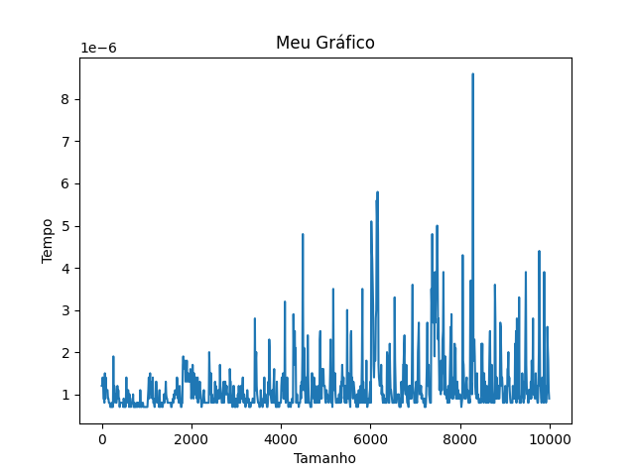
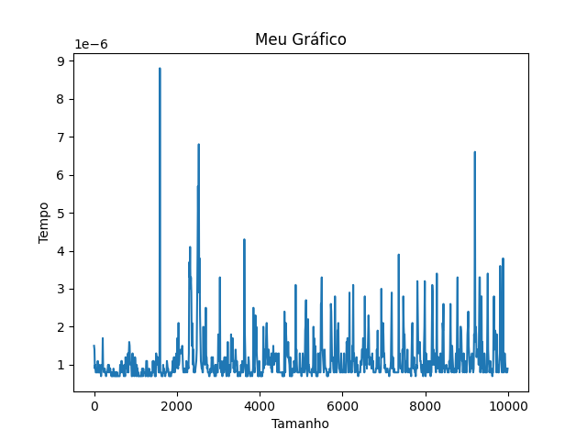

Slide 4
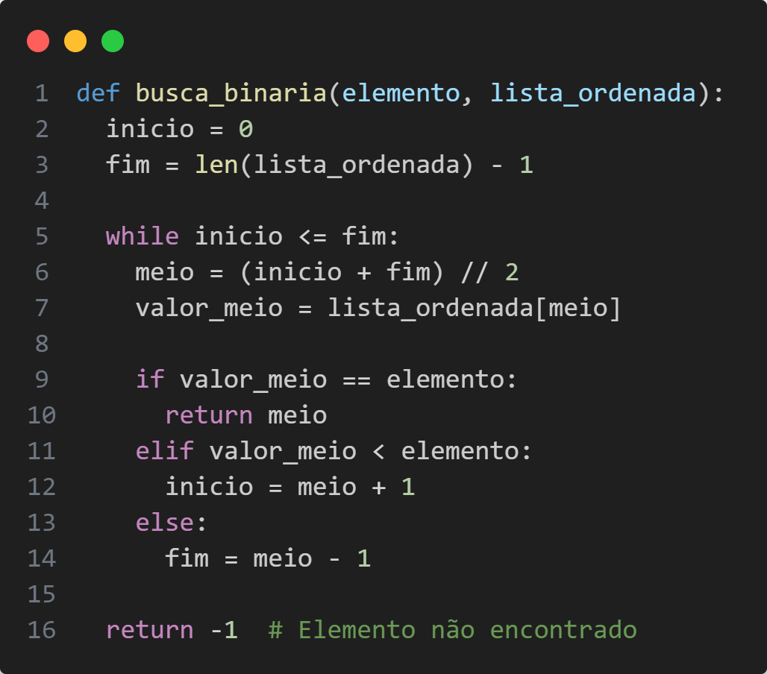
O(LOG(N))
O(log(n)): Tempo logarítmico. O número de operações cresce logaritmicamente com o tamanho da entrada. Isso significa que as operações aumentam lentamente à medida que a entrada fica maior. A busca binária é um exemplo clássico, onde você divide pela metade o espaço de busca a cada iteração.

Slide 5
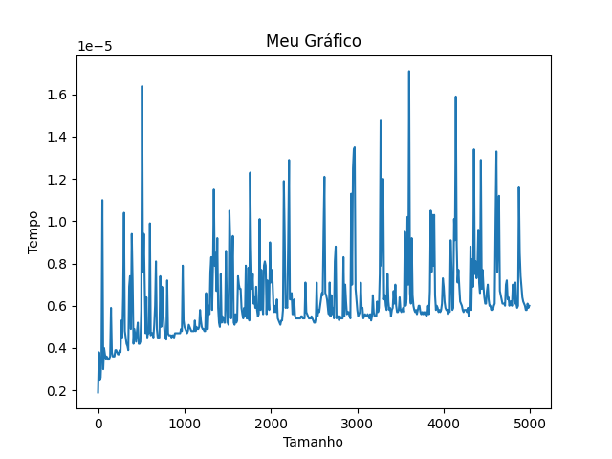
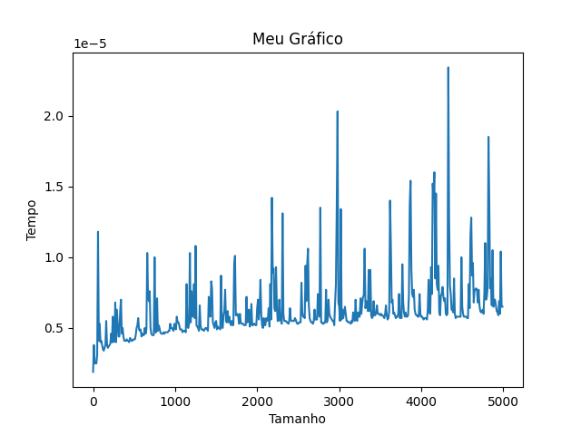
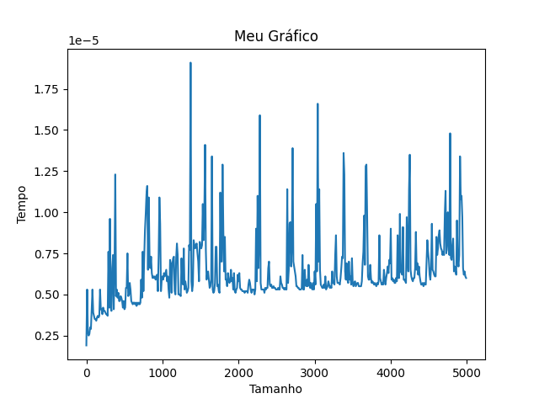
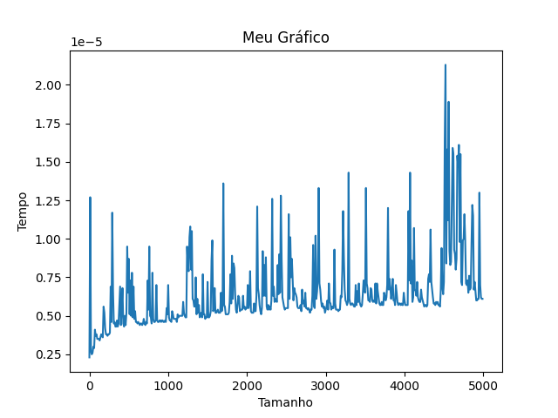
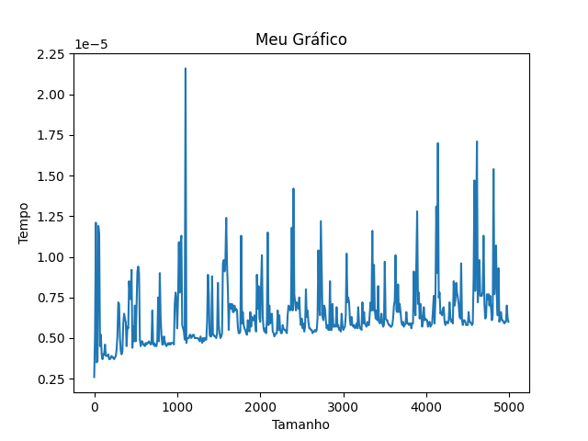
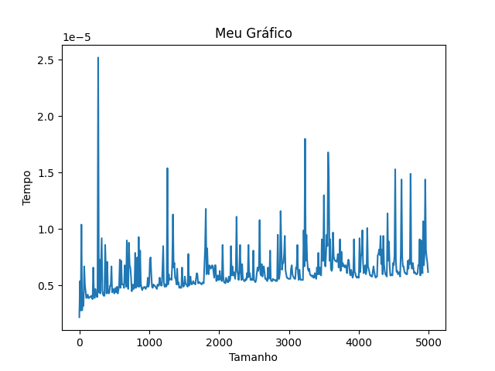

Slide 6
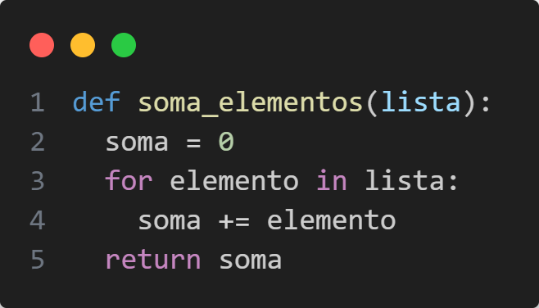
O(N)
O(n): Tempo linear. O número de operações cresce linearmente com o tamanho da entrada. Em termos mais simples, o algoritmo precisa iterar por uma parte ou por toda a entrada uma vez. Encontrar o elemento máximo em uma lista não ordenada seria O(n).

Slide 7
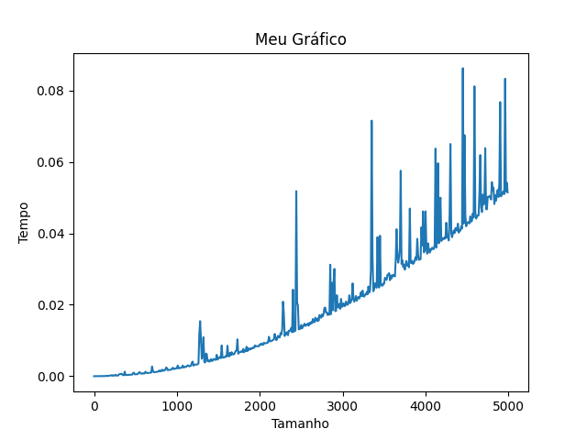
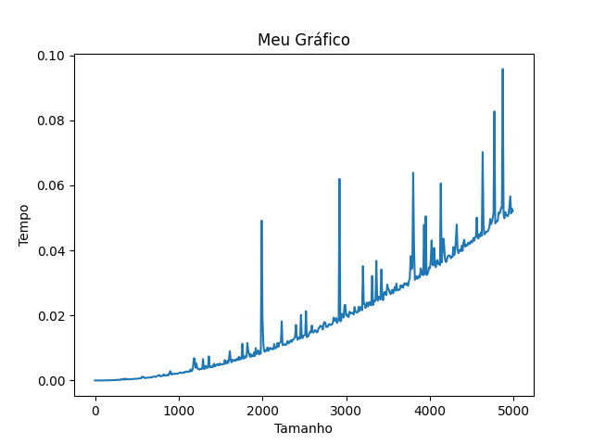
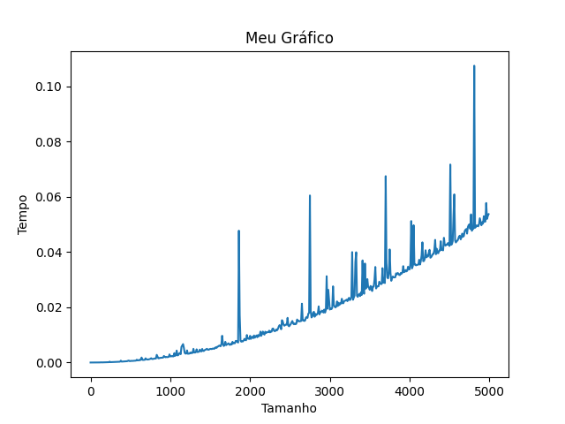
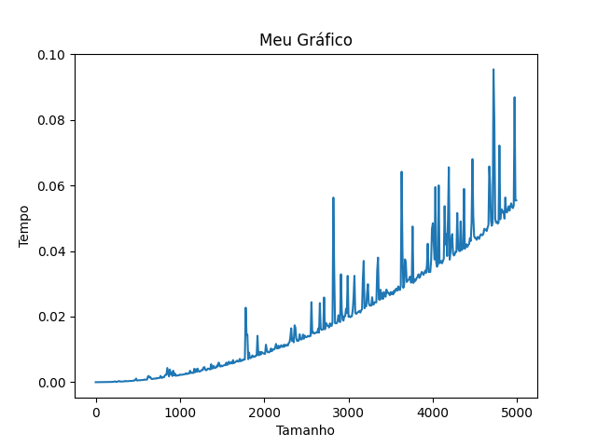
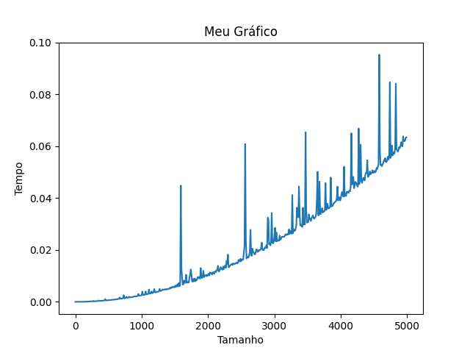
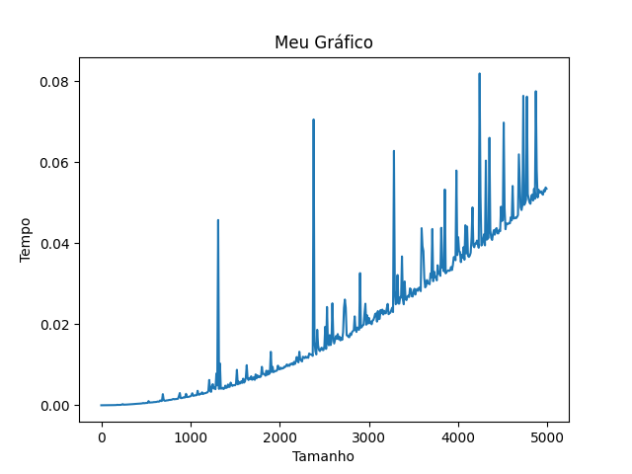

Slide 8
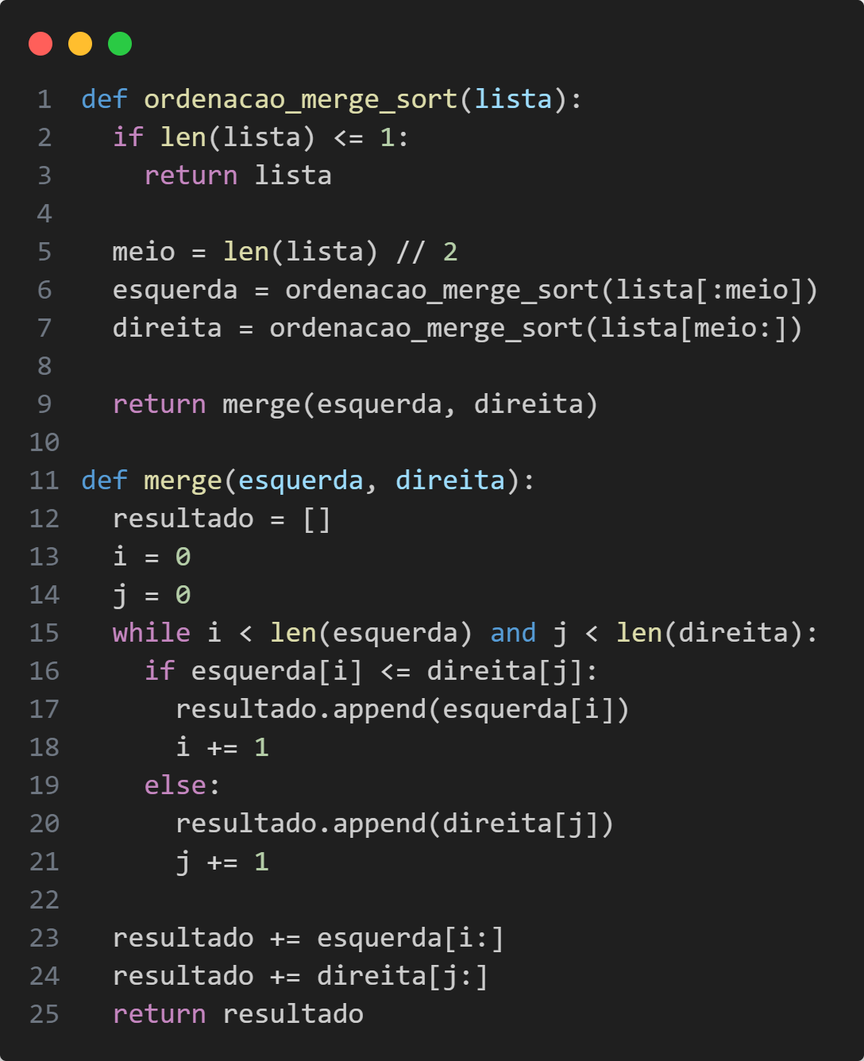
O(N LOG(N))
O(n log(n)): Tempo log-linear. Essa complexidade fica entre linear e logarítmica. O número de operações cresce mais devagar que n^2, mas mais rápido que n. Algoritmos de ordenação como Merge Sort e Quicksort (caso médio) se enquadram nesta categoria.

Slide 9
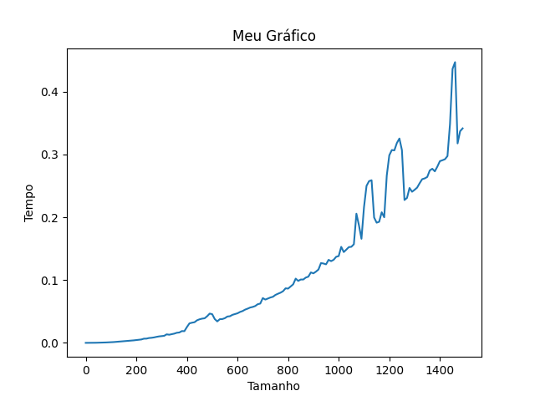
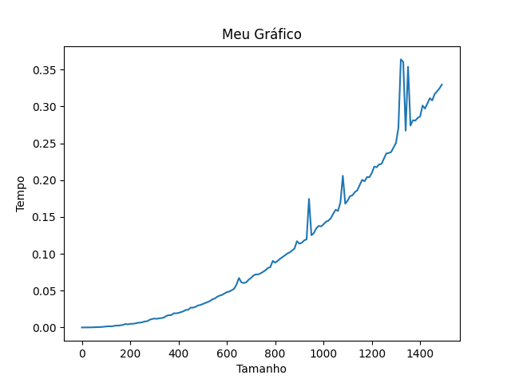
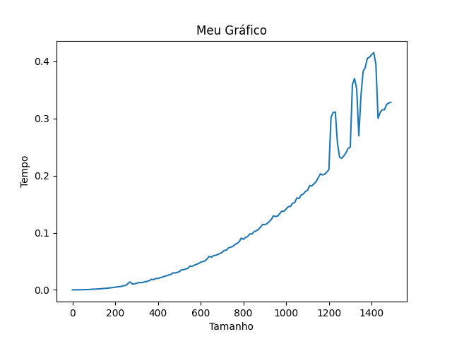
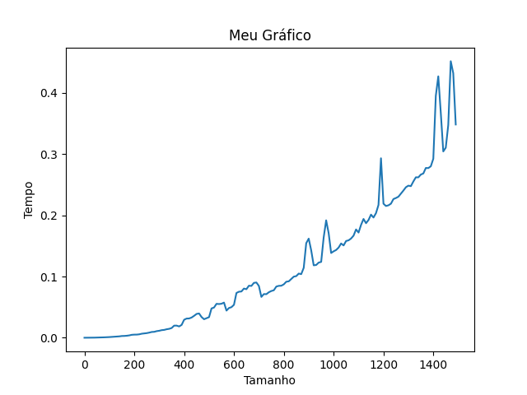
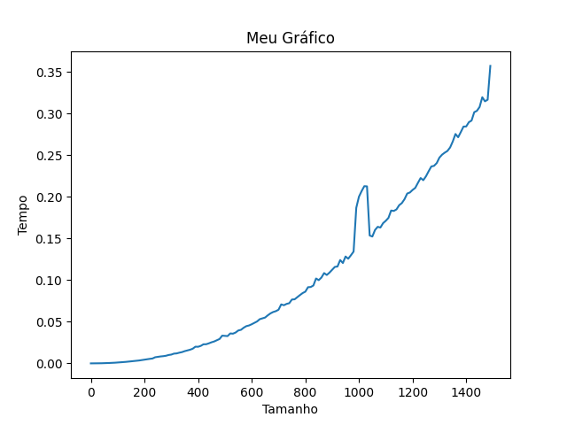
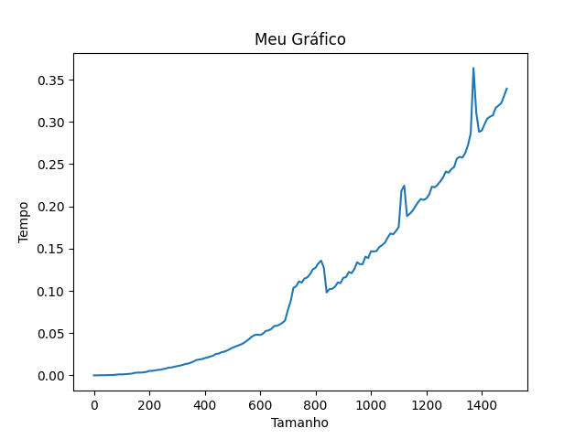

Slide 10
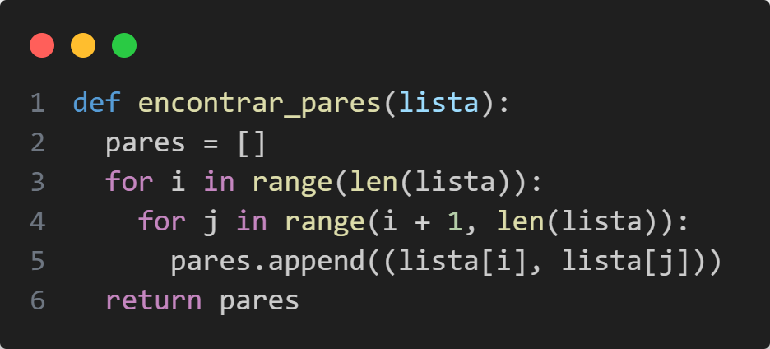
O(N^2)
O(n^2): Tempo quadrático. O número de operações cresce quadraticamente com o tamanho da entrada. Isso significa que as coisas podem ficar bem lentas com entradas maiores, pois o número de operações aumenta rapidamente. Encontrar todos os pares de elementos em uma lista para comparação seria O(n^2).

Slide 11
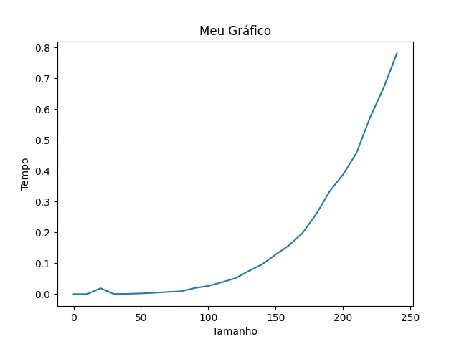

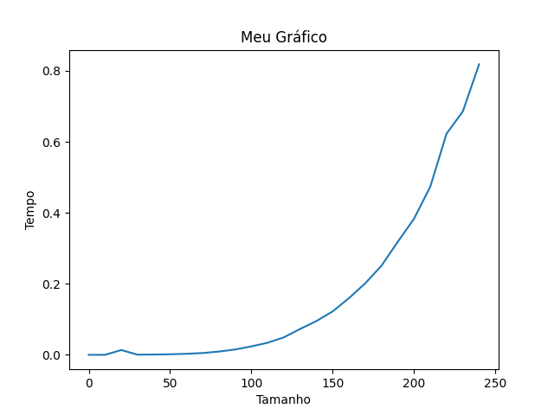


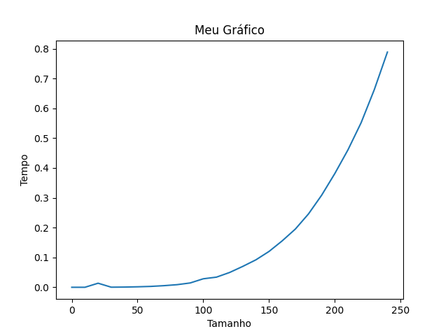

Slide 12
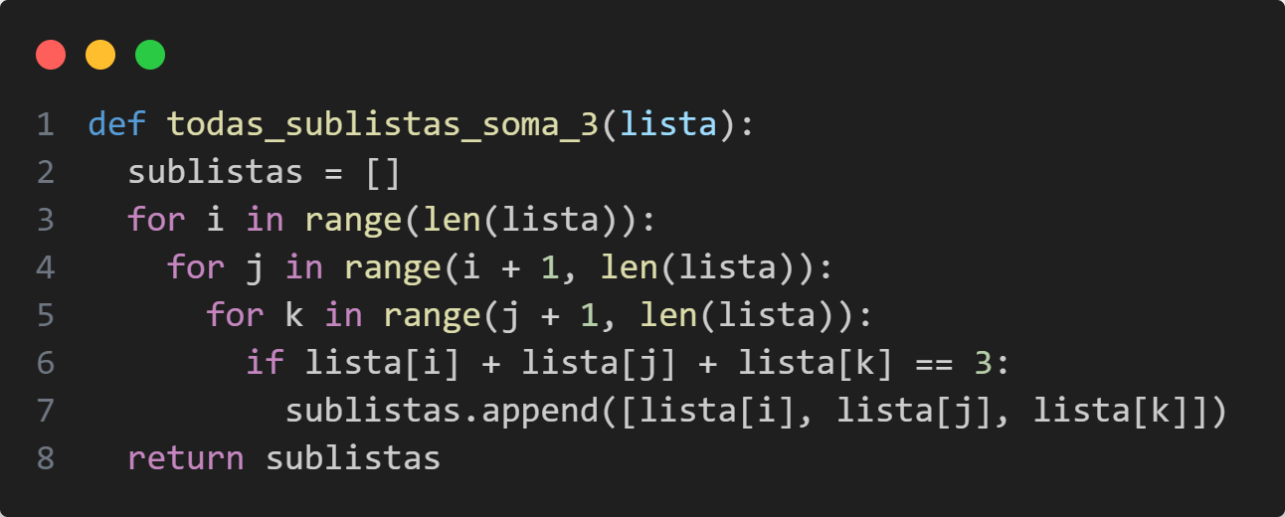
O(N^3)
O(n^3): Tempo cúbico. O número de operações cresce ainda mais rápido que n^2. Algoritmos com essa complexidade geralmente são evitados devido ao seu desempenho lento para grandes conjuntos de dados. Um exemplo poderia ser encontrar todas as combinações possíveis de três elementos em uma lista.

Slide 13
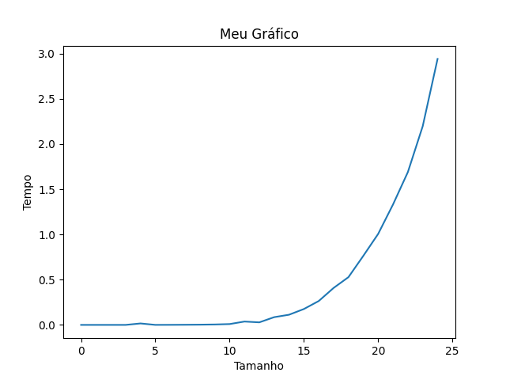
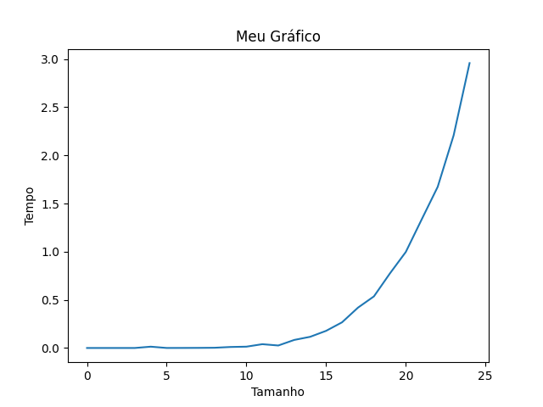
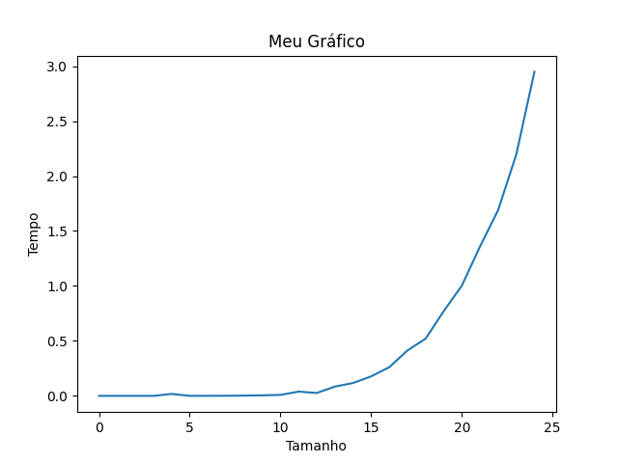




Slide 14
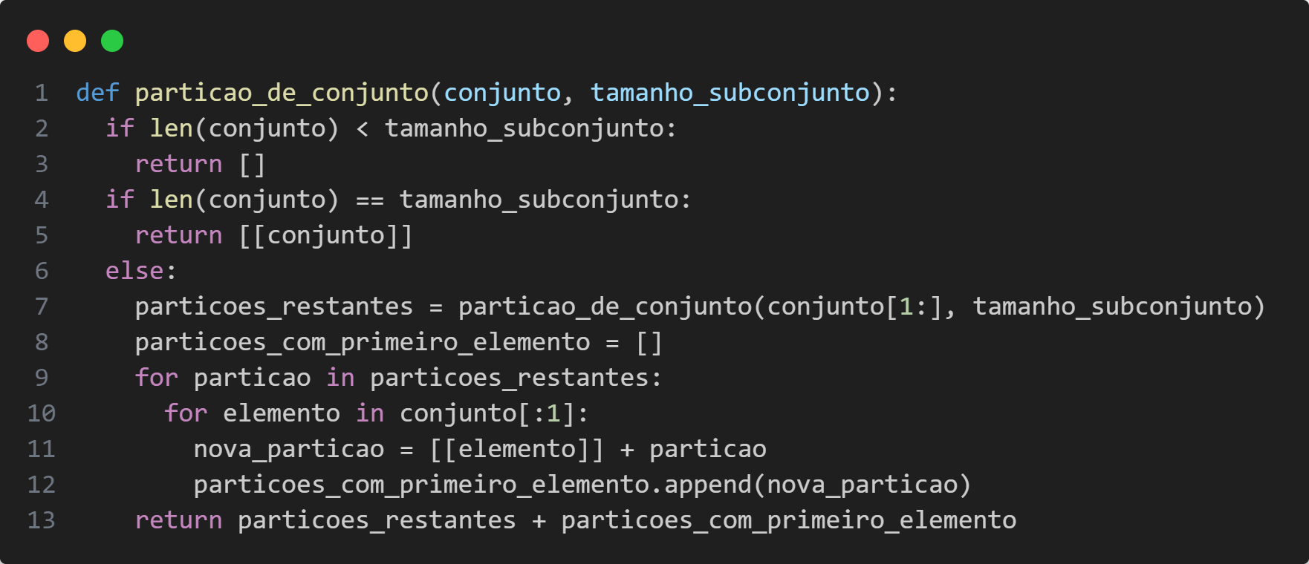
O(2^N)
O(2^n): Tempo exponencial. O número de operações cresce exponencialmente com o tamanho da entrada. Isso significa que mesmo um pequeno aumento na entrada pode causar um aumento drástico no tempo de execução. O algoritmo de partição de conjuntos é um exemplo de O(2^n).

Slide 15
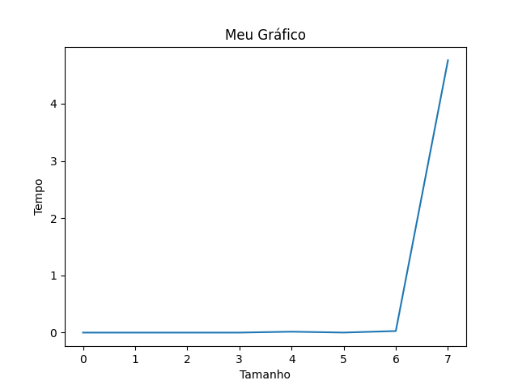


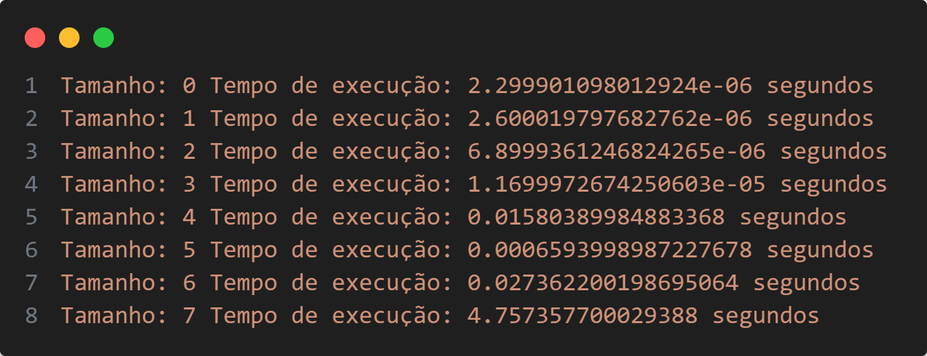
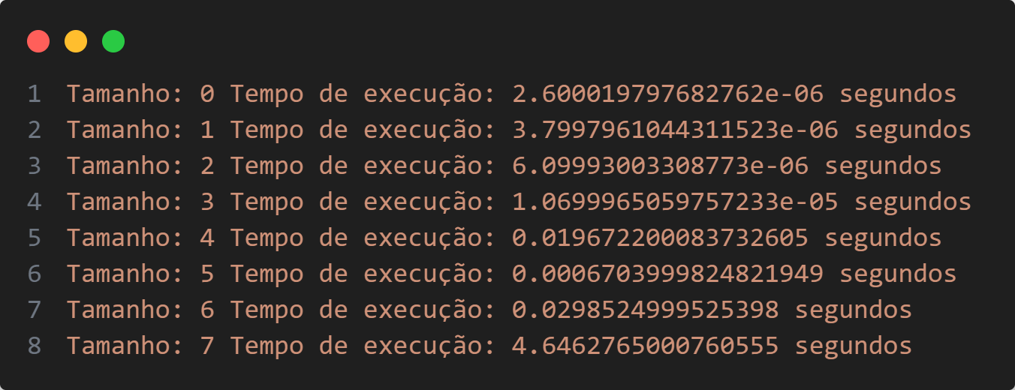
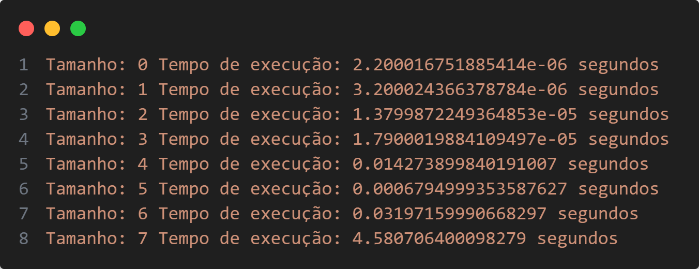

Slide 16
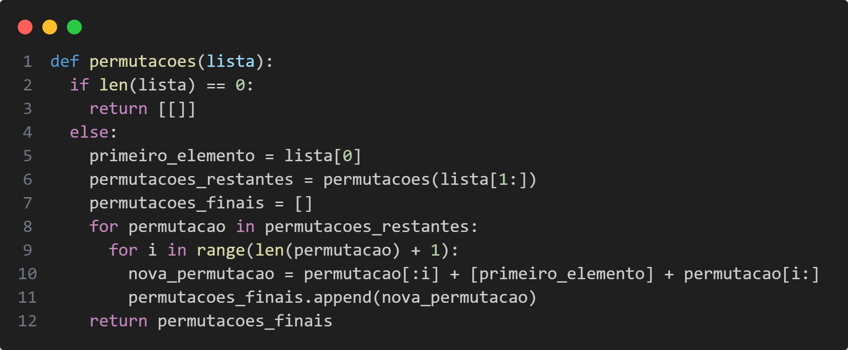
O(N!)
O(n!): Tempo fatorial. O número de operações cresce ainda mais rápido que exponencial. Algoritmos com essa complexidade são tipicamente impraticáveis para a maioria dos casos de uso devido ao seu desempenho extremamente lento. Encontrar todas as permutações de uma lista é um exemplo de O(n!).

Slide 17
